Slide 1

Говори правильно!!!
Выполнила учитель математики МКОУ «В(с)ш№4» г. Мариинска Пугачева А.В.

Slide 2

Следите за верным употребление слов кратно и кратное
( в значении существительного)
Кратно (какому числу ?):
число пятнадцать
кратно числу три
пятнадцать
кратно трем
или
Кратное ( какого числа?):
число пятнадцать-
кратное числа три
пятнадцать-
кратное трех
или
числа девять, двенадцать, пятнадцать-
кратные трех

Slide 3
Слово делитель употребляется с родительным падежом зависимого слова:
число шесть- делитель
числа тридцать
шесть- делитель
тридцати
или
делители одиннадцати-числа один и одиннадцать
Слова делится ( без остатка) и кратно
заменяют друг друга:
сорок пять
делится на девять
сорок пять кратно
девяти

Slide 4


В предложениях с сочетаниями общий делитель, наибольший общий делитель числительные читают в родительном падеже, если перед ними нет слова чисел, и в винительном падеже в противном случае:
общий делитель двадцати
и тридцати
пять
наибольший общий делитель чисел
двадцать и двадцать пять
число
пять
$\frac{27}{100}$ - $\frac{9}{100}$
разность двадцати семи сотых и девяти сотых

Slide 5

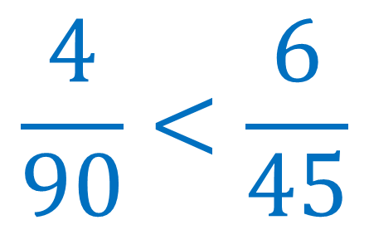
При сравнении дробей первую из них читают в именительном падеже, а вторую- в дательном либо добавляют слово дробь и не изменяют названия дробей. Например:
четыре девяностых меньше
шести сорок пятых
$$\frac{4}{90}<\frac{6}{45}$$
дробь четыре девяностых меньше
дроби шести сорок пятых

Slide 6

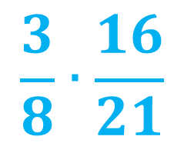
Произведения дробей читают так:
$$\frac{3}{8}∙\frac{16}{21}$$
три восьмых умножить на
шестнадцать двадцать первых
произведение чисел три восьмых
и шестнадцать двадцать первых
произведение трех восьмых
и шестнадцати двадцать первых

Slide 7

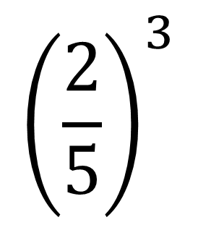
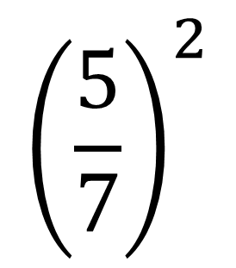
Квадраты и кубы дробей читают так:
квадрат
пяти седьмых
пять седьмых в квадрате
$${\left(\frac{5}{7}\right)}^{2}$$
две
пятых
в кубе
куб
двух пятых
$${\left(\frac{2}{5}\right)}^{3}$$

Slide 8
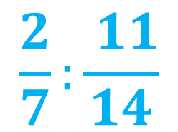
Частное двух дробей можно читать разными способами:
$$\frac{2}{7}:\frac{ 11}{14}$$
две седьмых разделить на
одиннадцать четырнадцатых
две седьмых разделить на
одиннадцать четырнадцатых
частное чисел две седьмых
и одиннадцать четырнадцатых
частное двух седьмых
и одиннадцати четырнадцатых

Slide 9
Возможны разные способы использования термина отношение в речи.
Выражение 35:12 можно читать:
отношение числа тридцать пять
к числу двадцать семь
отношение чисел тридцать пять
и двадцать семь
отношение тридцати пяти
к двадцати семи

Slide 10


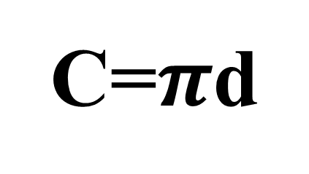
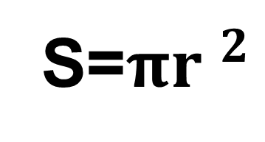
Формулы длины окружности и площади круга читаются так:
С=$π$d
«цэ» равно «пи дэ»
С=2$πr$
«цэ» равно двум «пи эр»
S=${πr }^{2}$
«эс» равно « пи эр» квадрат

Slide 11


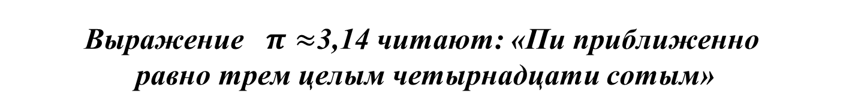
Выражение $π≈$3,14 читают: «Пи приближенно равно трем целым четырнадцати сотым»
Фразы числа :
Что я знаю о круге?
3, 1 4 1 5
Вот и Миша и Анюта прибежали,
3, 1 4 1 5 9
Пи узнать число они желали.
2 6 5 3 6
Это я знаю и помню прекрасно
3, 1 4 1 5 9

Slide 12
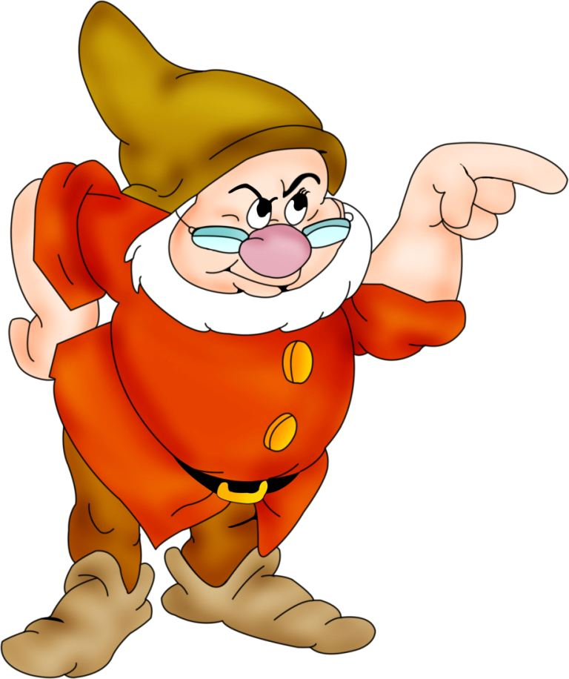
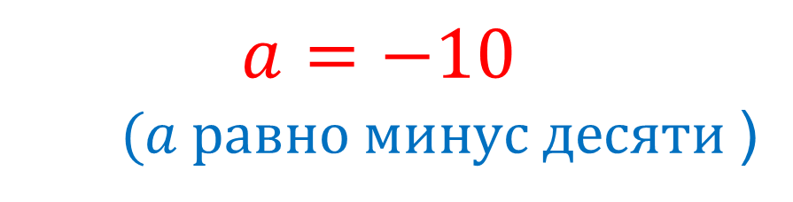
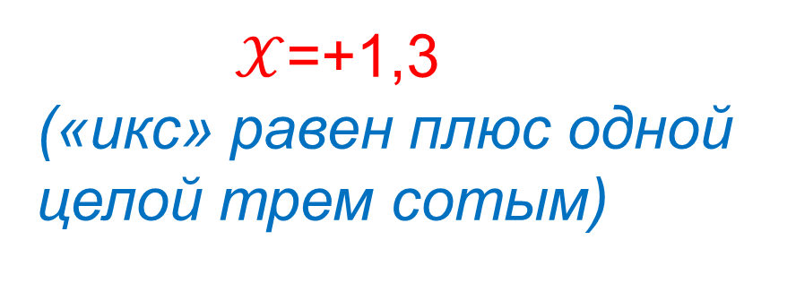
Названия знаков + и – при числе во всех случаях по падежам не склоняют.
Например:
$$a=−10$$
$(a равно минус десяти$)
$𝒳$=+1,3
(«икс» равен плюс одной целой трем сотым)
-15 левее -7
(минус пятнадцать
левее минус семи)

Slide 13


Выражение –(-a) можно читать разными способами:
- число, противоположное числу минус a,
- минус минус а.
Например, предложение «Если k=-7, то
- k=-(-7)» можно прочитать так:
-если «ка» равно минус семи, то минус
«ка» равно числу, противоположному минус семи,
-минус «ка» равно минус минус семи.

Slide 14

Сумму, в которую входят отрицательные числа, читают так:
(-4)+(-6)
-сумма минус четырех и минус шести,
-к минус четырем прибавить минус шесть
Разность , в которую входят отрицательные числа, читают так:
(-7)-(-12)
-разность минус семи и минус двенадцати,
-из минус семи вычесть минус двенадцать,
-от минус семи отнять минус
двенадцать

Slide 15
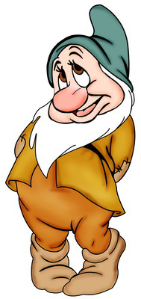
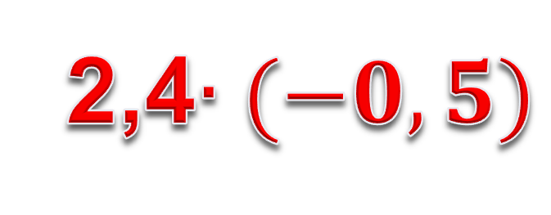
Произведение, в которое входят отрицательные числа, читают так:
2,4$∙(−0,5)$
произведение двух целых четырех десятых,
и минус нуля целых пяти десятых
две целых четыре десятых умножить
на минус нуль целых пять десятых
-20у
минус двадцать «игрек»
произведение минус двадцати и «игрек»

Slide 16


Частное, в которое входят отрицательные числа, читают так:
-54:(-2,7)
-частное минус пятидесяти четырех и
минус двух целых семи десятых,
-минус пятьдесят четыре разделить
на минус две целых семь десятых.
(-6m):(-3)
-частное минус шести
«эм» и минус трех
-минус шесть «эм»
разделить на минус три.

Slide 17

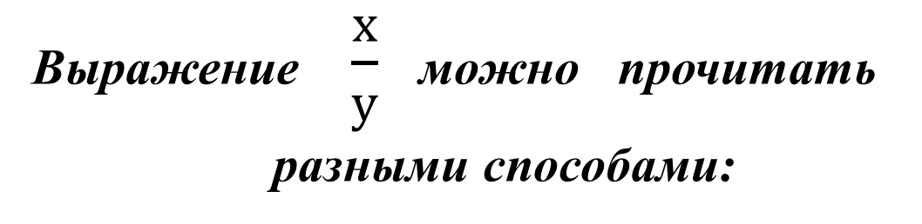
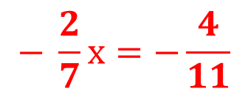
Равенство, содержащее отрицательные числа,
читают так:
минус две седьмых «икс» равны минус
четырем одиннадцатым
$$− \frac{2}{7}х=−\frac{4}{11}$$
Выражение $\frac{х}{у}$ можно прочитать
разными способами:
частное «икс» и «игрек»
дробь с числителем
«икс» и знаменателем
«игрек»
дробь:
«икс», деленный
на «игрек»

Slide 18

Бесконечные десятичные дроби читают так:
0
,
6
6
6
.
.
.
-ноль целых шестьсот шестьдесят
тысячных и так далее,
0
,
(6)
-ноль целых и шесть в периоде,
.
2
5
3
3
3
.
.
,
-две целых пять тысяч трис-
та тридцать три десятиты-
сячных и так далее,
2
5
(3)
,
-две целых пять десятых и три в периоде.

Slide 19

Выражения вида читают так:
7х-3х+6х-4х
сумма семи «икс», минус трех «икс»,
шести «икс» и минус четырех «икс»
семь «икс» минус три «икс» плюс шесть «икс» минус четыре «икс».
-7х+9=-8у-3
Уравнение
читают так:
сумма минус семи «игрек» и девяти равна сумме минус восьми «игрек» и минус трех.
Корень этого уравнения - число минус двенадцать.

Slide 20
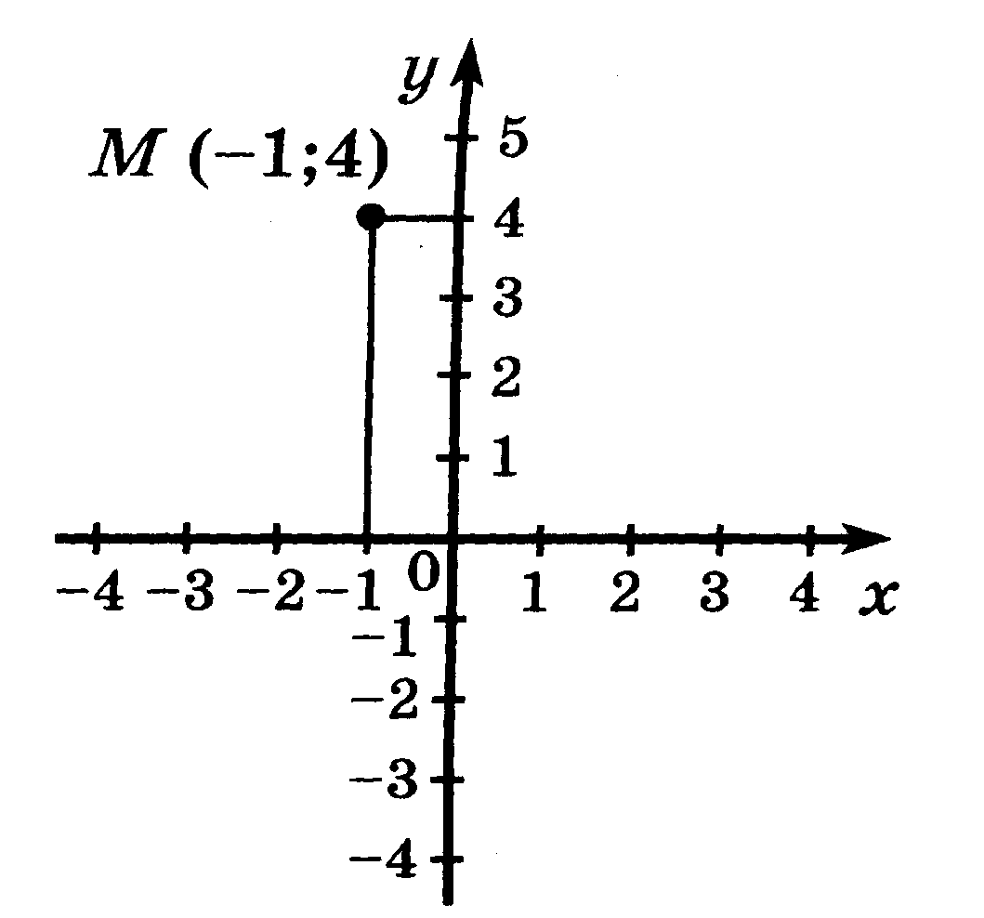

Запись читают так:
м (-1;4)
- точка «эм» с абсциссой минус один и ординатой четыре,
- точка «эм» с координатами минус один и четыре,
- координаты точки «эм»- пара чисел минус один и четыре.

